Slide 1




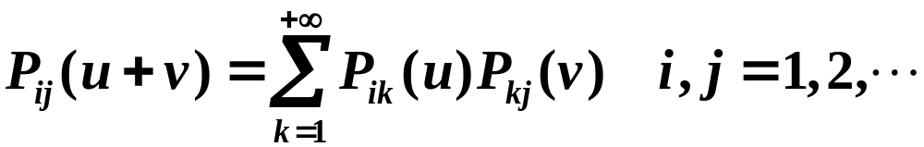







第十三章 马尔可夫链
§2 多步转移概率的确定
定理【2.1】设 是一齐次马氏
链，
则对任意的
其中
有
切普曼-科尔莫戈夫
(Chapman -Kolmogorov)方程
简称C-K方程

Slide 2




第十三章 马尔可夫链
C-K方程也可写成矩阵形式
事实上，令
得递推关系
利用C-K方程我们容易确定 步转移概率矩阵
对齐次马氏链而言，
步转移概率矩阵是一步转移概率矩阵的 次方

Slide 3
第十三章 马尔可夫链
进而可知，
齐次马氏链的有限维分布可由
初始分布与一步转移概率完全确定。

Slide 4

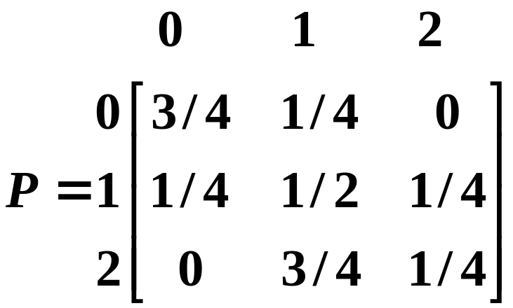


第十三章 马尔可夫链
例1 设 是具有三个状态0,1,2的
齐次马氏链，
一步转移概率矩阵为
初始分布
试求

Slide 5
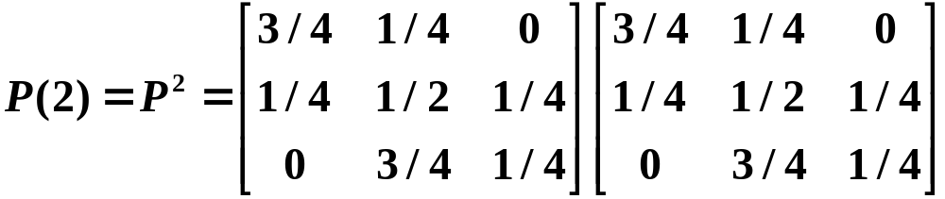
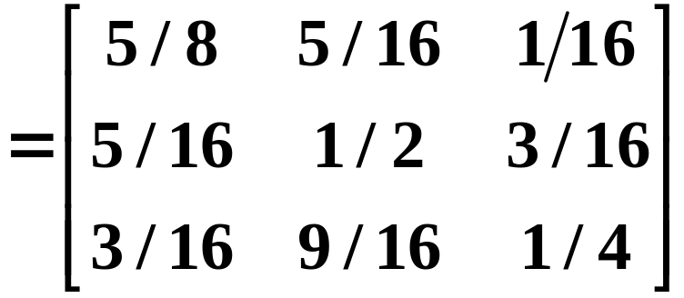
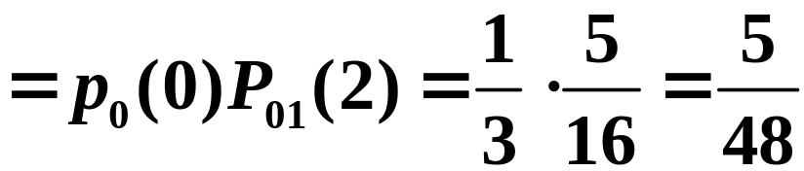
第十三章 马尔可夫链
解 （1）先求出二步转移概率矩阵
0状态到1状态
于是
0时刻到2时刻
0状态到1状态
转移2步

Slide 6

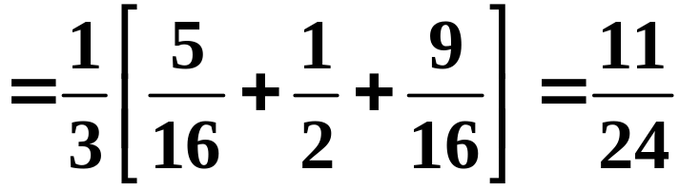
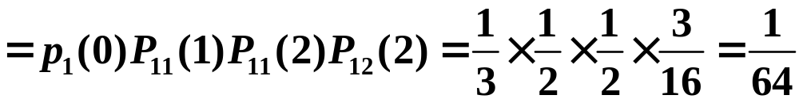
第十三章 马尔可夫链
（2）
全概公式
（3） 由概率的乘法公式及马尔科夫性定义得

Slide 7


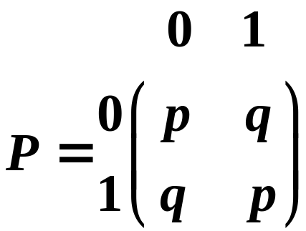

第十三章 马尔可夫链
例2 在§1例3中，
（1）设
求系统
二级传输后的传真率与三级传输后的误码率；
（2）设初始分布
又已知系统经 级传输后输出为1，
求原发字符
也为1的概率。
解 先求出 步转移概率矩阵
由于

Slide 8

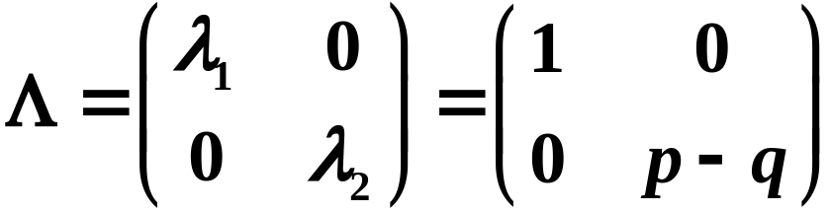

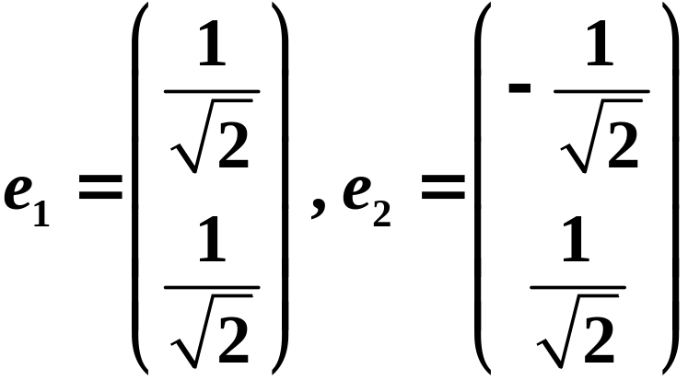
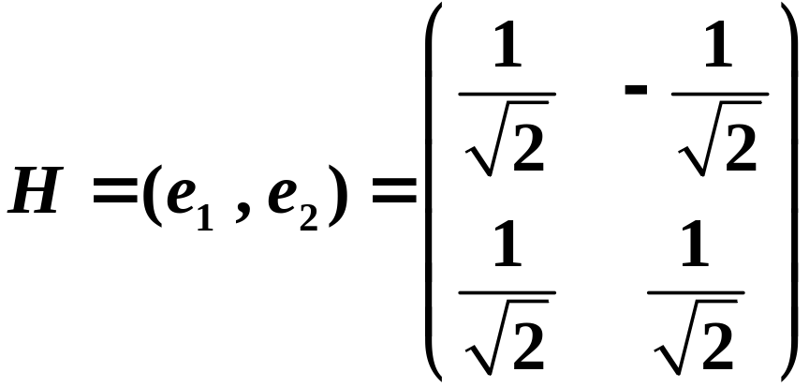
第十三章 马尔可夫链
有相异的特征值
由线性代数知
可将 表示成对角阵
的相似矩阵。
具体做法：
求出特征向量
令
（正交矩阵）

Slide 9


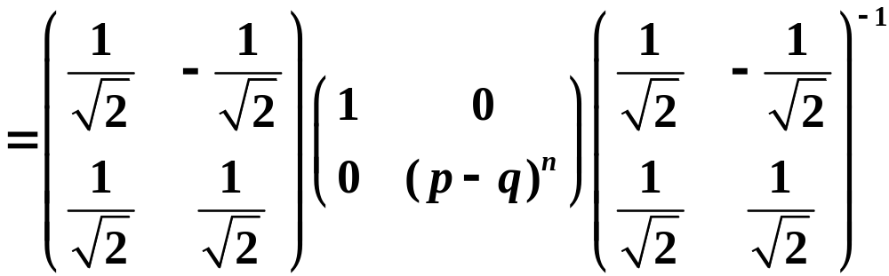
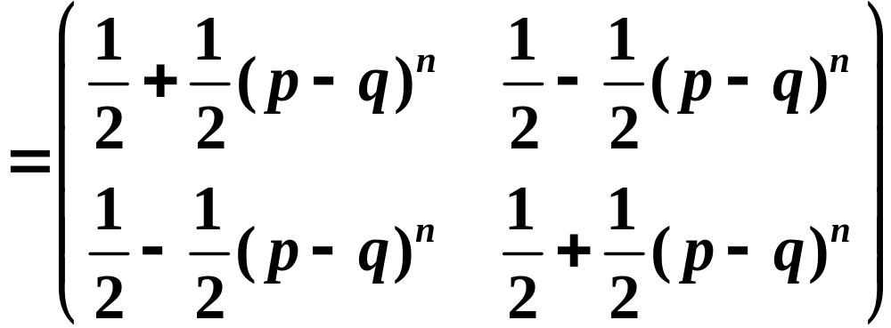
第十三章 马尔可夫链
由于
所以

Slide 10

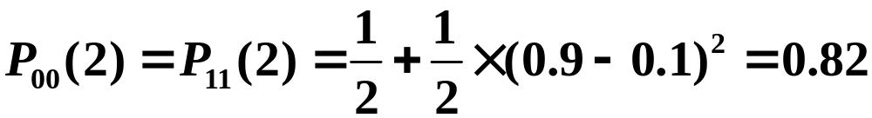
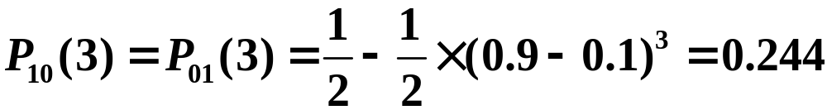
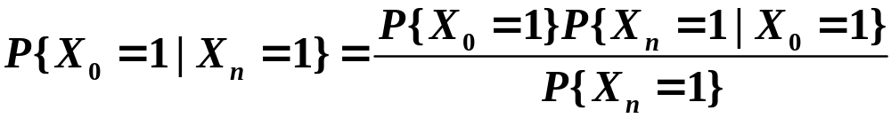
第十三章 马尔可夫链
（1）当 时，
系统经二级传输后的传真率
与三级传输后的误码率分别为
（2）根据贝叶斯公式得

Slide 11
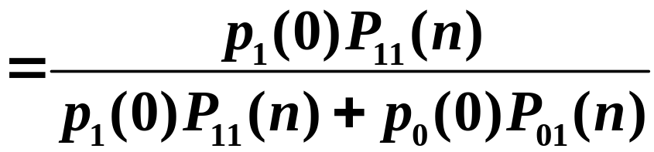
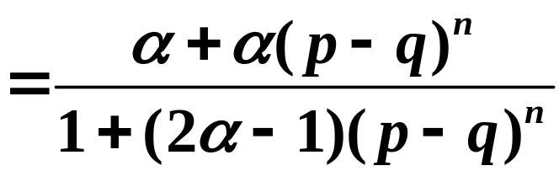
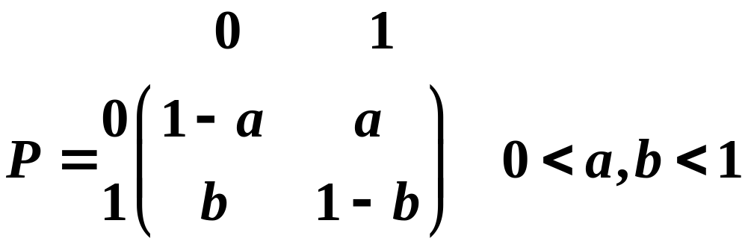
第十三章 马尔可夫链
对于只有两个状态的马氏链，
一步转移概
率矩阵一般可表示为

Slide 12
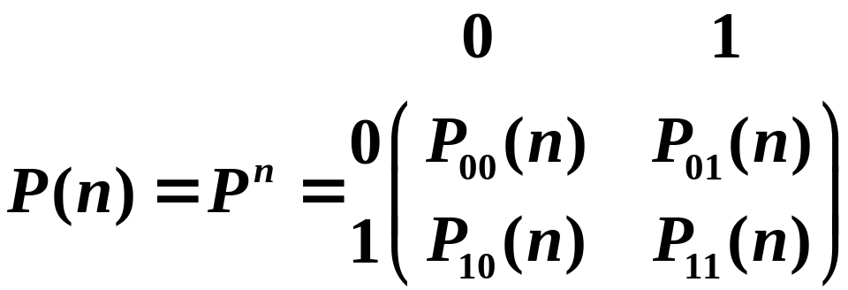
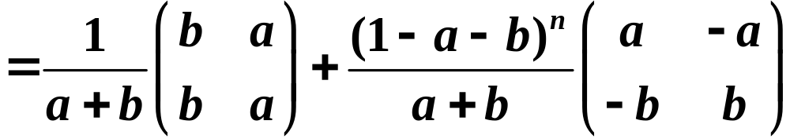
第十三章 马尔可夫链
步转移概率矩阵为
这是解决两个状态的马氏链问题的有用公式。

Slide 13
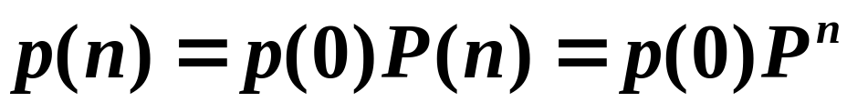
小结
利用C-K方程计算多步转移矩阵
利用初始分布和n步转移概率矩阵求马氏链的一维及有限维分布（如例1）

